Slide 1



SVAN 971 Proje Raporu
ÇALIŞILAN PROJE / MODÜL
Uzaktan Kontrollü Güvenli Akustik Kayıt ve Analiz Sistemi
TARİH
22 Temmuz 2026
TEMEL HEDEF
SVAN 971 verisini edge cihazda işleyip güvenli biçimde merkezi panele aktarmak.

Slide 2


Projenin amacı ve kapsamı
Temel İş Paketleri
Araçlar ve Teknolojiler
İş 1: SVAN 971 kontrolü ve kayıt alma
Python, FastAPI, PyUSB / libusb
React, Vite ve web audio bileşenleri
İş 2: .SVL’den WAV ve CSV üretimi
Merkezi kayıt indeksi ve şifreli arşiv
İş 3: Web paneli ve canlı izleme
Raspberry Pi, Linux ve USB bağlantısı
İş 4: Güvenli edge aktarımı ve veri bütünlüğü
Güvenli aktarım ve merkezi depolama

Slide 3

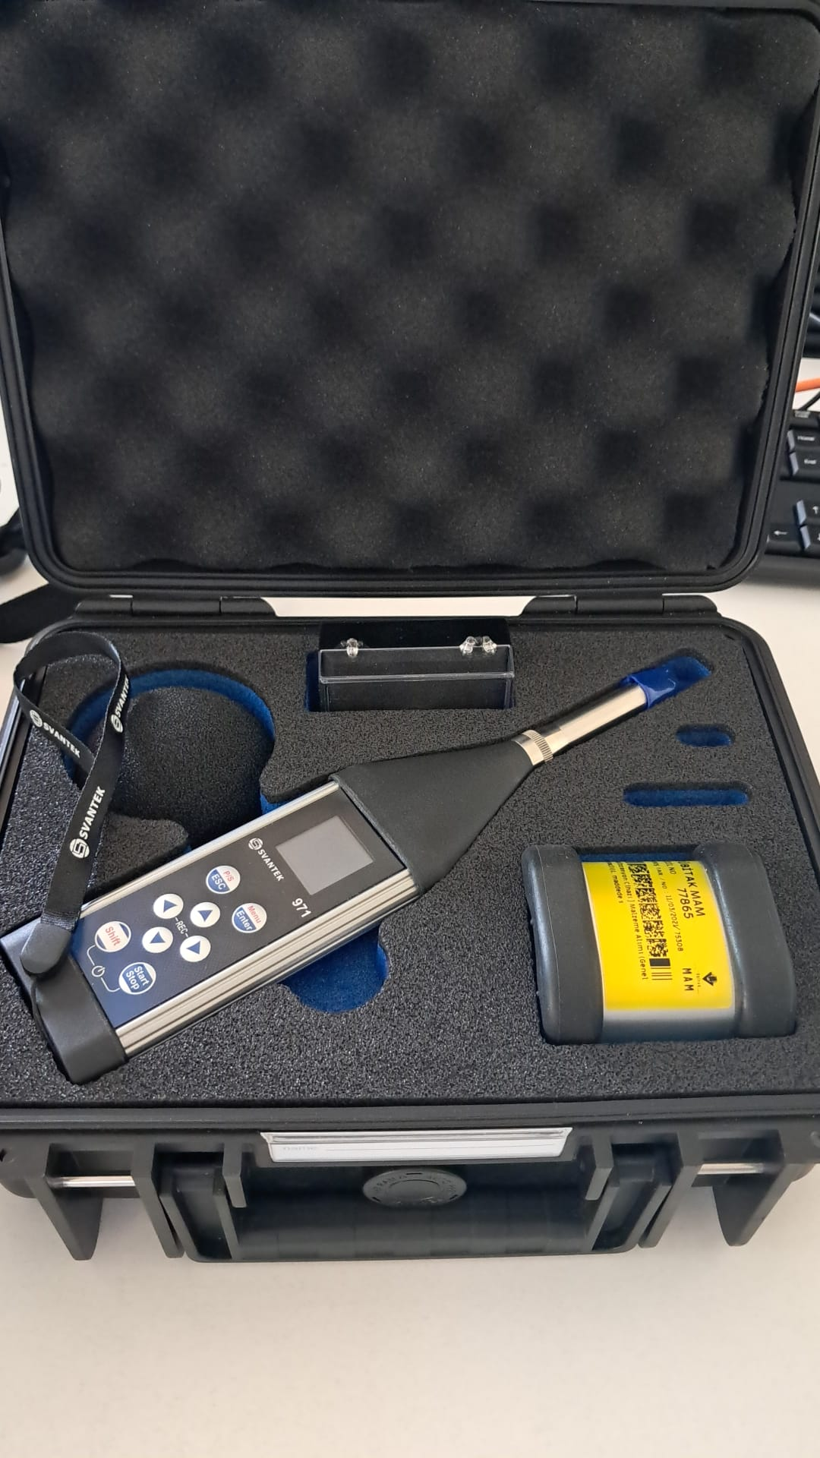

SVAN 971 özel bir entegrasyon gerektirdi
Standart bir ses kartı değildir
Cihaz doğrudan PCM veya seri port akışı sunmaz. Canlı sonuçlar USB komutlarıyla, kalıcı kayıt ise SD karttaki ikili .SVL dosyasıyla alınır.
Temel sonuç
Kontrol, ses kaydı, ölçüm sonuçları ve dosya yönetimi ayrı katmanlar olarak ele alındı; WAV ile akustik metrikler birbirinin yerine kullanılmadı.

Slide 4






Geliştirme üç aşamada ilerledi
Araştırma
Uygulama Adımları
Mevcut Durum
Kılavuz, SvanPC++ ve örnek .SVL kayıtları karşılaştırıldı. Cihazın kontrol, logger ve Event Recording davranışları deneylerle doğrulandı.
Manuel ve otomatik kayıt, dönüştürme, şifreli aktarım, merkezi depolama, oynatma ve grafikleme uçtan uca çalışır durumdadır.
Adım 1: Cihazdan bağımsız web prototipi
Adım 2: USB ve .SVL entegrasyonu
Adım 3: Edge dağıtımı ve sağlamlaştırma

Slide 5
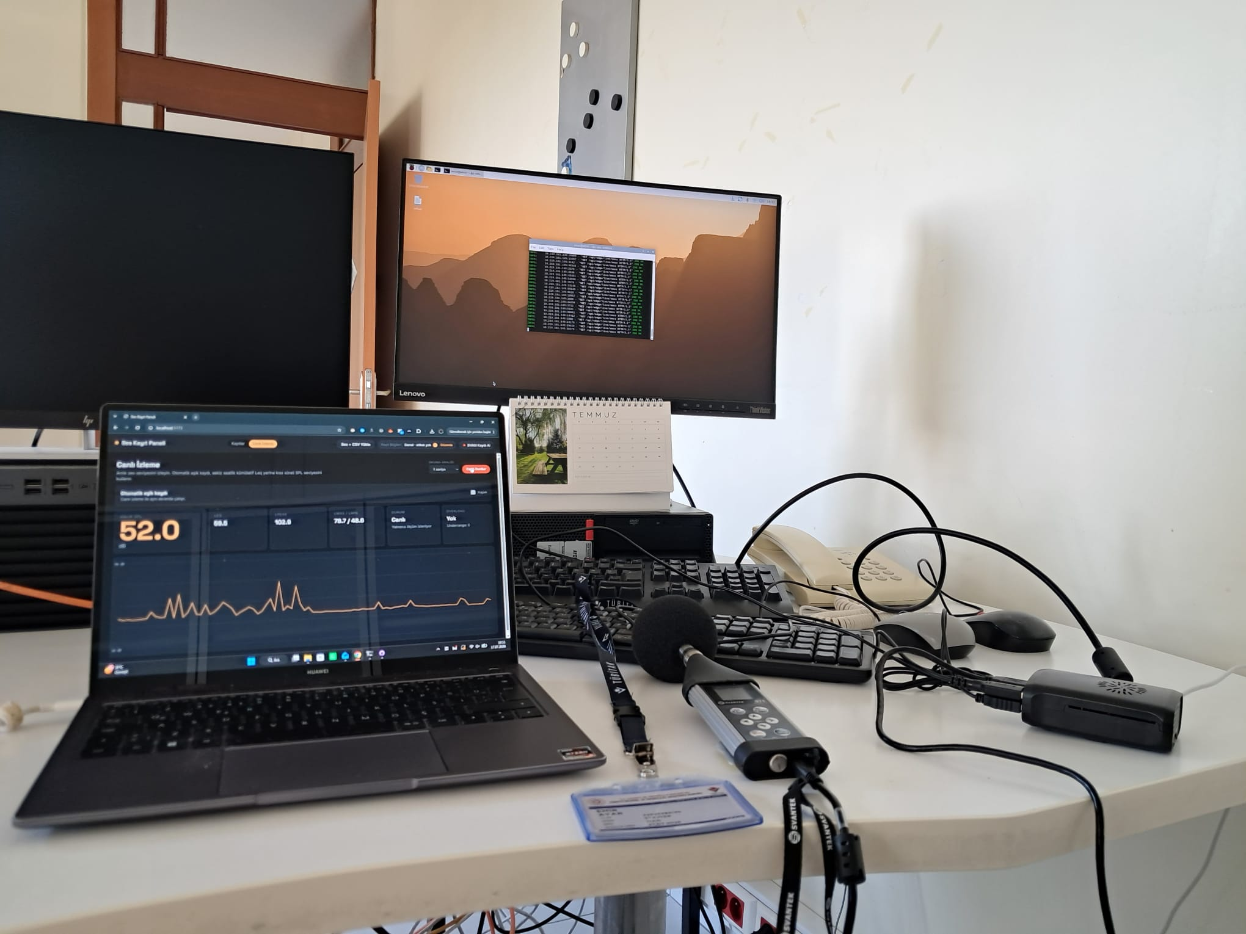
Cihaz kontrolü doğrudan panelden sağlandı
USB üzerinden güvenilir kontrol
Başlatma, durdurma, durum okuma ve dosya işlemleri edge servis tarafından yönetildi. Eylem komutları ile bilgi sorguları farklı akışlarda işlendi.
Kararlılık için tek bağlantı
Cihaza tek bağlantı üzerinden sırayla erişildi. Böylece bağlantı çakışmaları, gereksiz beklemeler ve yarım kalan işlemler önlendi.

Slide 6
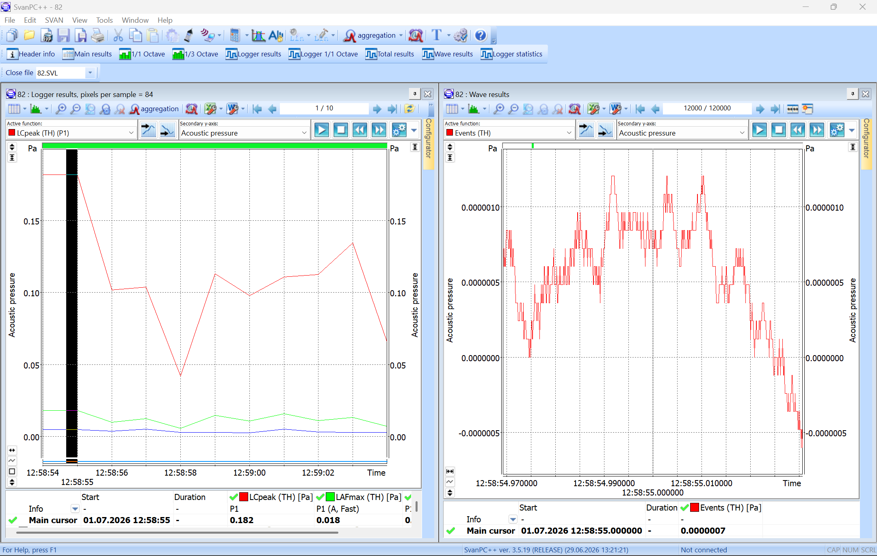
.SVL ana veri kaynağı olarak korundu
.SVL → WAV + ölçüm CSV’si
Cihaz doğrudan kullanılabilir ses ve ölçüm dosyaları vermediği için .SVL içindeki ses ve ölçüm bölümleri kılavuza göre ayrıştırıldı.
Neden ham .SVL saklanıyor?
Kalibrasyon, profil ve tetik bilgileri özgün dosyada bulunur. WAV ve CSV yeniden üretilebilir; ham .SVL kaybolursa ölçümün bağlamı geri getirilemez.

Slide 7
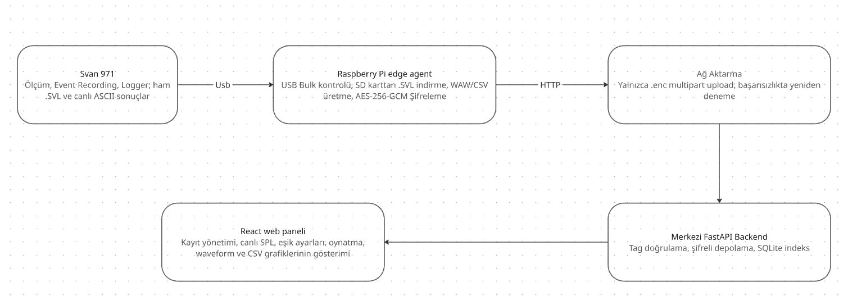
Edge ve merkez arasında veri akışı
Nihai sistem mimarisi
SVAN 971 ölçümü üretir; Raspberry Pi cihaz ve dosya işlerini yürütür; merkez şifreli kayıtları indeksler ve React paneline servis eder.
Sorumluluk ayrımı
Raspberry Pi cihazla haberleşme ve dosya hazırlama işlerini yürütür. Merkezi sistem kayıtları saklar ve kullanıcıların panele güvenli biçimde erişmesini sağlar.

Slide 8
Edge ve merkez katmanlarının görevleri
Raspberry Pi Edge Agent
Merkezi Backend ve Panel
1. Cihazı kontrol eder
Kayıtları güvenli biçimde saklar
Kayıt bilgilerini düzenler
2. Kaydı cihazdan indirir
Ses ve grafikleri hazırlar
3. WAV ve CSV çıktıları üretir
Panel erişimini sağlar
4. Dosyaları şifreleyip merkeze gönderir
Arşivi gerektiğinde yeniden tarar

Slide 9
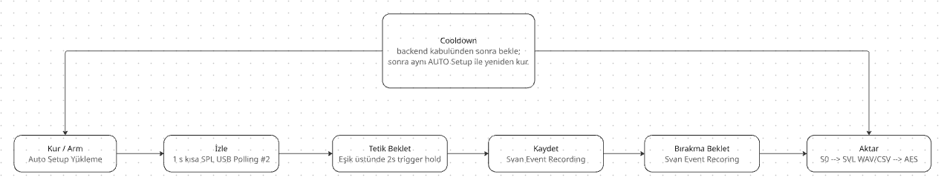
Ses yükseldiğinde kayıt otomatik başlar
Eşik + kısa bekleme + sessizlik
Anlık ses seviyesi izlenir. Seviye belirlenen eşiği kısa süre boyunca aşarsa kayıt başlar; ortam tekrar sessiz kaldığında kayıt durur.
Kayıtlar neden aralıklı?
Bir kayıt indirilip aktarılırken yenisi başlatılmaz. İşlem tamamlanınca sistem otomatik olarak yeni olayı beklemeye geçer.

Slide 10
Olaydan önceki ses de kayda dahil edilir
Cihazdaki Ön Kayıt
Edge Servisin Görevi
1. Tetik öncesi sesi geçici bellekte tutar
Anlık ses seviyesini izler
Başlatma ve durdurma zamanını yönetir
2. Olay başlayınca önceki bölümle birleştirir
Kaydı indirip çıktıları hazırlar
3. Ölçüm ayarlarını kayıt boyunca korur
İşlemin doğru tamamlandığını kontrol eder
4. Otomatik kayıt profiline uygulanabilir
Sonraki kayıt için sistemi hazırlar

Slide 11
Dosyalar şifrelenerek merkeze aktarıldı
Edge’de Koruma
Güvenli Aktarım
Merkezi Depo
Ham kayıt, ses ve ölçüm dosyaları Raspberry Pi üzerinde şifrelenir. Aktarım doğrulandıktan sonra geçici açık kopyalar temizlenir.
Merkez yalnızca şifreli kayıtları kalıcı olarak saklar. Ses oynatılırken veya grafik açılırken gerekli dosya geçici olarak hazırlanır.
Adım 1: Dosyaları şifrele
Adım 2: Aktar; sorun olursa yeniden dene
Adım 3: Dosyayı doğrula ve geçiciyi temizle

Slide 12
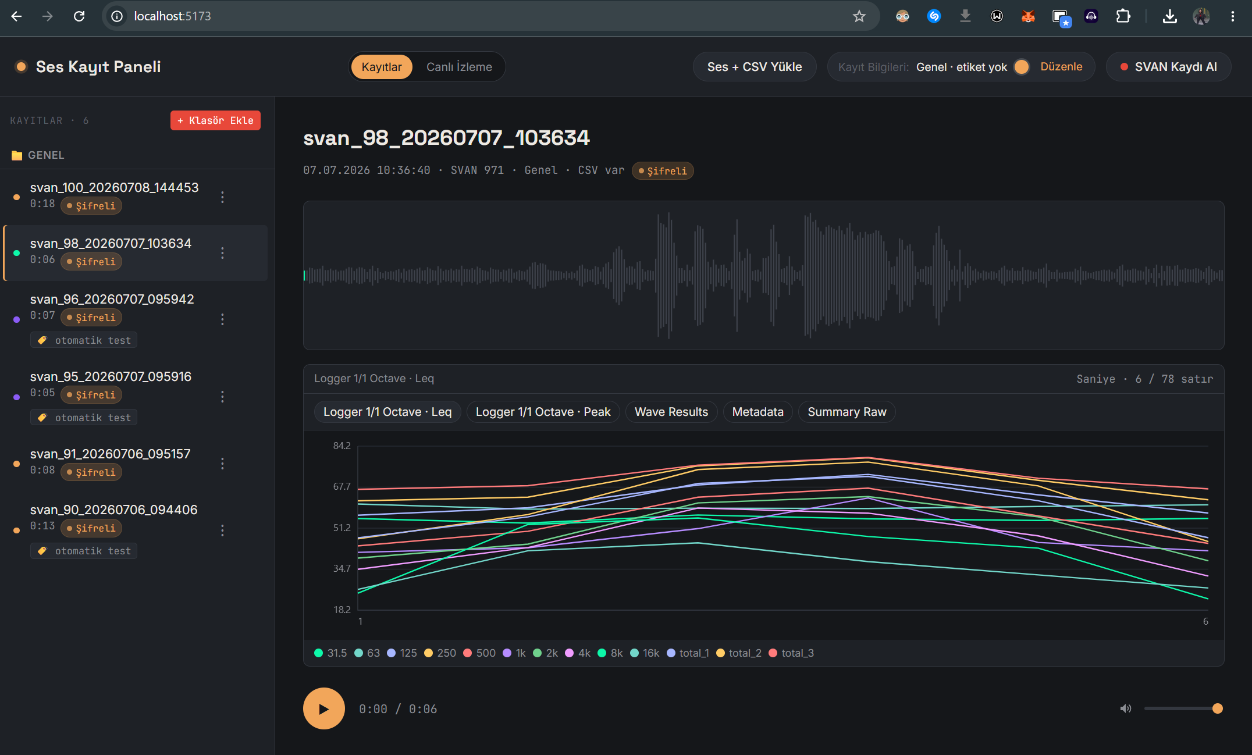
Panel ses ve ölçümü birlikte gösterir
Kayıt ve analiz ekranı
Kayıtlar klasör, etiket ve süre bilgileriyle listelenir. Ses dalga formu, oynatma, ölçüm grafikleri ve kayıt ayrıntıları aynı ekranda sunulur.
Canlı izleme
Anlık ses seviyesi, ortalama ve tepe değerleri tek ekranda izlenir. Eşik, bekleme ve kayıtlar arası süre ayarları aynı panelden yönetilir.

Slide 13

İlk kritik engeller ve çözümleri
Zorluk / Darboğaz | Etkisi / Sonucu | Uygulanan Çözüm ve Aksiyon
Cihaz doğrudan WAV/CSV vermiyor | Ses ve ölçüm çıktısı panelde üretilemiyordu | .SVL verisi dönüştürüldü; WAV ve ölçüm CSV’si üretildi
Kontrol komutları aynı davranmıyor | Bazı işlemler cevap vermediği için gereksiz bekleme oluşuyordu | Eylemler ve bilgi sorguları ayrı akışlarda yönetildi
Cihaz hakkında kaynak az | Format ve komut davranışı ayrıca doğrulanmalıydı | Kılavuz, SvanPC++ ve örnek .SVL dosyaları karşılaştırıldı

Slide 14
Otomasyon ve veri bütünlüğü sorunları
Zorluk / Darboğaz | Etkisi / Sonucu | Uygulanan Çözüm ve Aksiyon
Ortalama ses seviyesi kısa olaylara geç tepki verdi | Kısa olaylar zamanında tetiklenmiyordu | Anlık ses seviyesi ve bekleme süreleri kullanıldı
Kayıt kapanırken yenisi başlayabiliyordu | İndirme ve aktarım yeni kayıtla çakışabiliyordu | Kayıtlar arasına bekleme süresi eklendi; sistem sonra yeniden hazırlandı
Dosyalar dururken indeks boşalabildi | Panel kayıtları yokmuş gibi gösterdi | Arşiv taraması, veri tabanı yedeği ve kayıt listesini yenileme eklendi

Slide 15
Sistem uçtan uca doğrulandı
Kayıt Doğrulama
Kontrol Zinciri
Sonuç
Doğru kayıt profili, cihaz durumu, kayıt süresi ve oluşan son dosya birlikte kontrol edildi.
Kayıt merkezde listelendi, ses oynatıldı, ölçüm grafiği gösterildi ve sistem bekleme süresinden sonra ikinci olayı da bağımsız olarak kaydetti.
Adım 1: Cihaz durumu ve dosya sayıları
Adım 2: Güvenli aktarım ve kayıt bilgileri
Adım 3: Oynatma, grafik ve ikinci olay

Slide 16
Sonraki geliştirme öncelikleri
Teknik Sağlamlaştırma
Operasyon ve Güvenlik
1. Dönüşüm testlerini genişletme
Şifreleme anahtarlarını merkezi yönetme
Yetkilendirme ve kullanıcı rolleri
2. Çıktılara sürüm bilgisi ekleme
Servis izleme ve hata bildirimleri
3. Dosya yükleme hızını artırma
Yedekleme ve kurtarma planı
4. Arşiv ile kayıt listesini otomatik eşitleme
Edge servisinin uzaktan güncellenmesi

Slide 17
Sistem Sonuç Raporu
ELDE EDİLEN SİSTEM
SVAN 971 + Raspberry Pi + merkezi web paneli
DOĞRULANAN AKIŞ
Kayıt → .SVL → WAV/CSV → şifreli aktarım → oynatma ve grafik
ANA KAZANIM
Kapalı cihaz verisi uzaktan yönetilebilir, izlenebilir ve yeniden üretilebilir bir sisteme dönüştürüldü.

Slide 18
Ek: cihaz kontrol akışı
Kayıt Döngüsü
Kontrol İlkeleri
1. Kayıt profili yüklenir
Tek bağlantı oturumu kullanılır
Eylem ve sorgular ayrı yönetilir
2. Ölçüm ve kayıt başlatılır
Her adım sonrası durum kontrol edilir
3. Kayıt kontrollü biçimde durdurulur
Hata halinde kontrollü tekrar yapılır
4. Oluşan dosya belirlenip indirilir
Dosya tamamlanmadan aktarım başlatılmaz

Slide 19
Ek: .SVL’den kullanılabilir çıktılara
Dosyada Korunanlar
Üretilen Çıktılar
Kayıt zamanı ve cihaz bilgisi
Dinlenebilir WAV dosyası
Grafiklenebilir ölçüm CSV’si
Ölçüm ayarları ve sonuçlar
Panelde gösterilecek kayıt bilgileri
Ses örnekleri
Yeniden işlenebilir ham .SVL arşivi
Olay ve kayıt bilgileri
Dönüşüm doğrulama kaydı

